Slide 1
第四次新人週報
工號:1180145
姓名:李宗儒
到職日:107/11/26

Slide 2
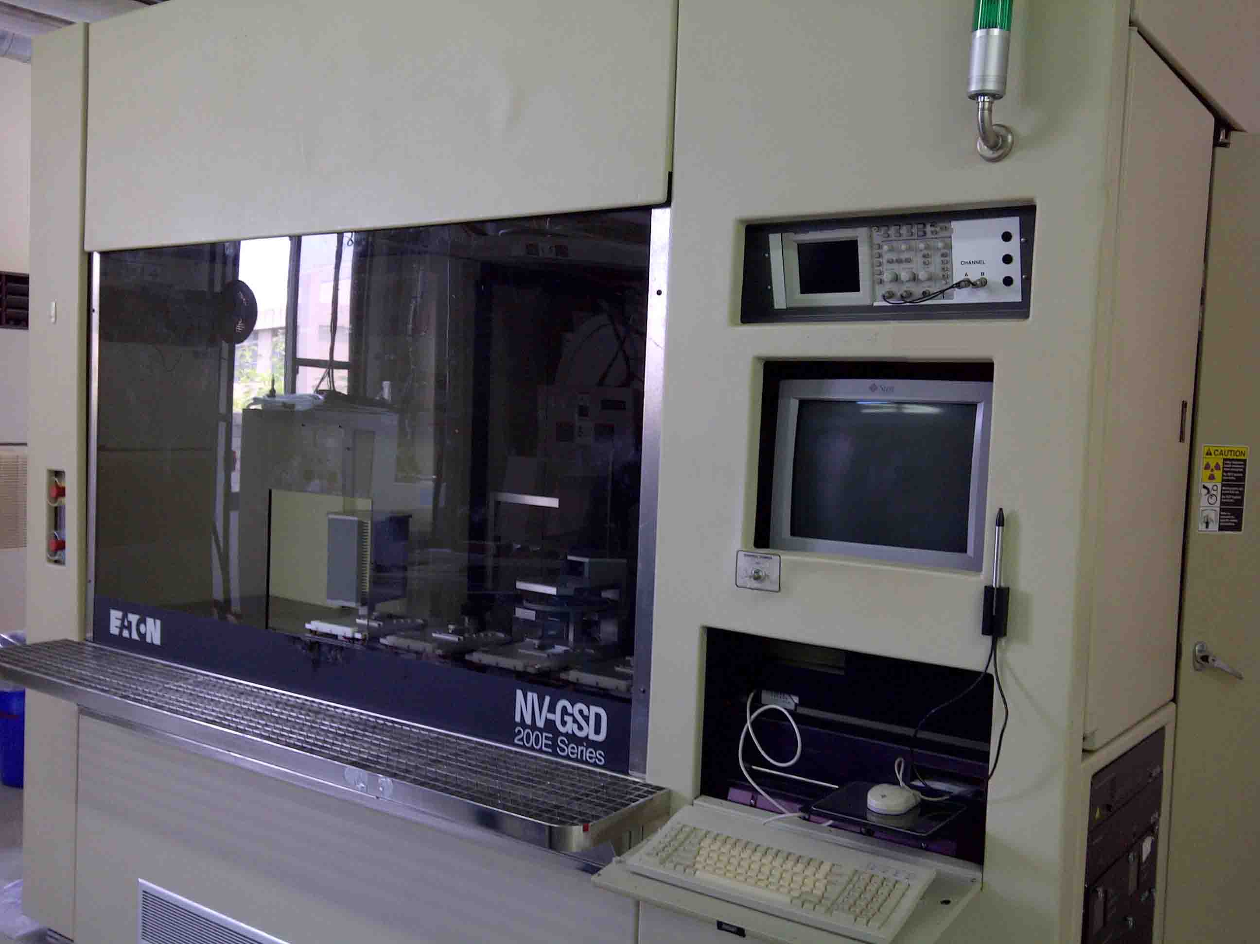
大綱
本週主題為本公司與前公司GSD操作上的不同之處
PM時,破真空的操作手順
機台IDLE時的差別

Slide 3
PM手法對比
本公司
前公司
確認Wafer Map, Unload所有Wafer.
將 Gryo移動至5度角.
Source & Control Power Off.
V6 V7 Off,V1 V5 Off, Turbo降速.
等待約40分鐘,Source Head降溫.
Turbo 停住後,開始做Source PM.
確認Wafer Map, Unload所有Wafer.
將 Gryo移動至5度角, Linear移動至 V3 Safe.
將V3 Off.
跳至Tune Beam畫面,選擇Shut Down.
Shut Down會自動Argon Purge約20分鐘後,關閉Source & Control Power,以及Turbo降速
Turbo 停住後,開始做Source PM.

Slide 4
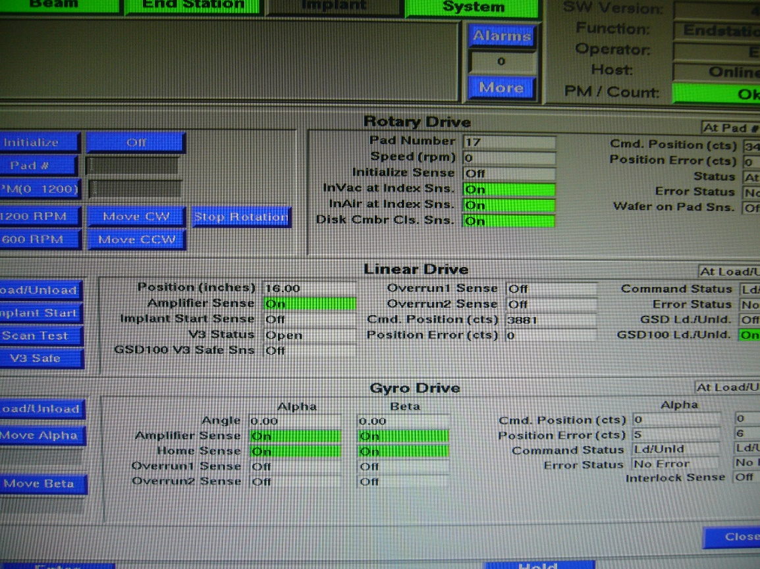
Step 1:
在此處輸入5,然後點選Move Alpha
Step 2:
確認Gryo移動至5〫角後,點選V3 Safe
Step 3:
切換至Vacuum畫面,將V3關閉

Slide 5
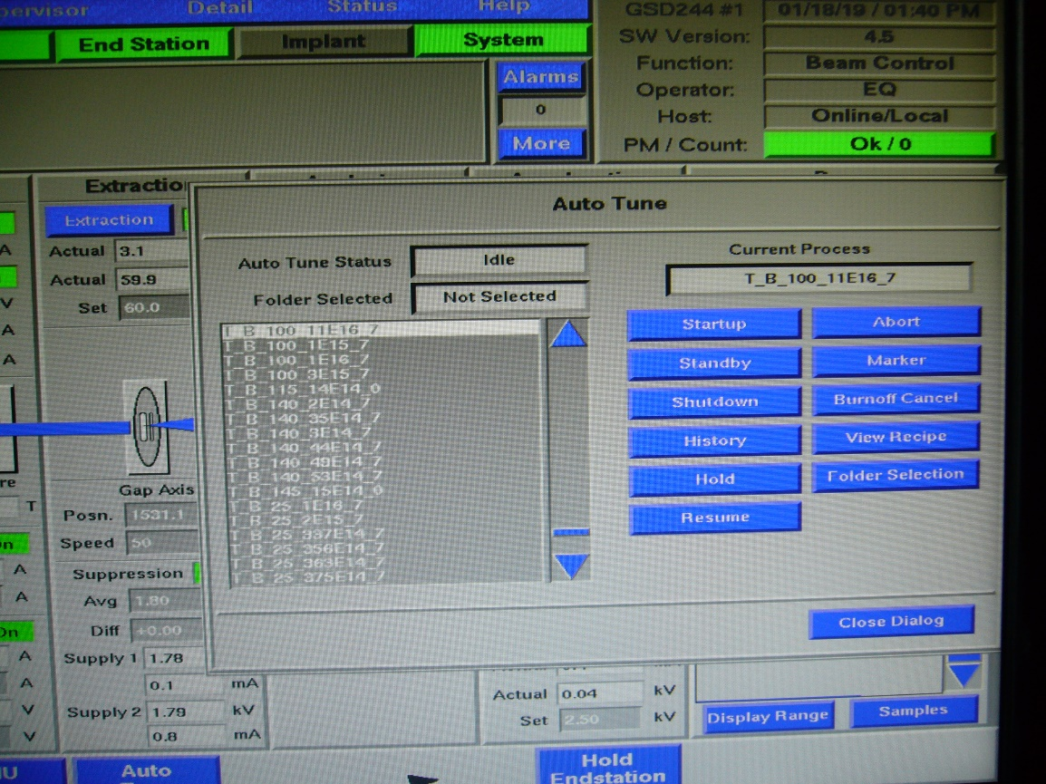
Step 4:
至Tune Beam畫面,選擇Shutdown

Slide 6
優劣分析
以本公司目前做法來判斷
優點
用V23 & V24 Vent 的效率較佳,因為清Beam Guide 需要破Beamline真空.
手動Shutdown比自動Shutdown更省時間.
缺點
Beamline的Peeling容易造成Particle High.

Slide 7
機台IDLE狀態
發現緣由
2019/1/14 EA通知GSD-5(G10) BF3鋼瓶快沒了,查交接發現
約每兩個月更換一次鋼瓶,比前公司用量大將近3倍.
2019/1/16 GSD-5 MPM,更換BF3鋼瓶
2019/1/17 早上發現GSD-5 IDLE超過兩小時,但BF3氣體流量仍
為6.90sccm,Arc Current為2.70A,Beam Current為
6.X mA.

Slide 8
參考作法
分析前公司較省特氣鋼瓶的可能原因有:
較少低能量大Beam的Recipe
機況正常且L/T時間較短時,EA會降低特氣流量
當IDLE狀態過長時,機台或EA會自動轉換Argon Purge
當轉換不同氣體Recipe時,機台會自動切換Argon Purge約20分鐘才會Auto Tune Beam,但也可以手動直接轉換氣體,不用等待Argon Purge

Slide 9
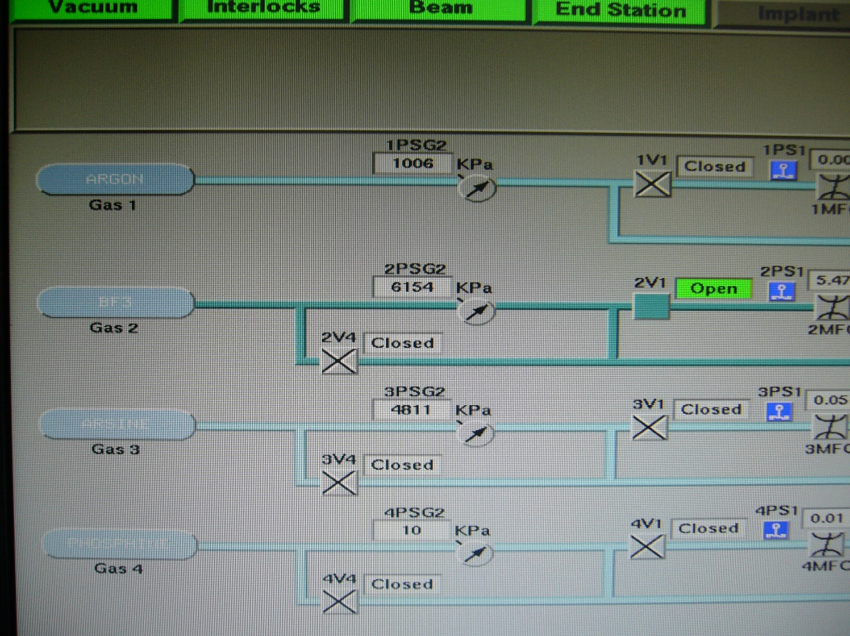
確認GSD各台都有Argon管路
GSD-05 確認Gas Box有Argon鋼瓶,其他台待確認

Slide 10
優劣分析
優點:
降低特氣使用量
缺點:
頻繁轉換氣體,可能會使Source Head壽命減短

Slide 11
本週心得
來到新唐科技也快兩個月了,期間學到很多新機台的知識,目前各機台的傳送和調機都有玩過了,但還是有點不太熟練,尤其是6200,手動傳送時,沒有任何Interlock,玩起來都會怕怕的,但就算會怕還是得去面對它,因為以後值班時也會碰到的.
這次很剛好地碰到歲休,但機台沒有整個停機,這算是幸運也有點不幸,幸運的是單純復機比起整台重開比較不會當機一堆,燒一堆有的沒的電路板,但不幸的是,無法了解到機台關機跟開機的操作順序.

